Slide 1
স্বাগতম

Slide 2
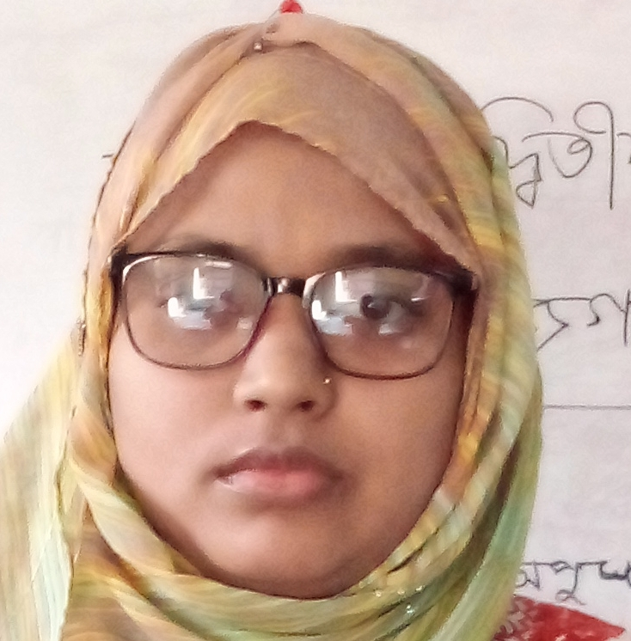
পরিচিতি
শ্রেণি-ষষ্ঠ
বিষয় -কৃষি শিক্ষা
সাদিয়া শারমিন সহকারী শিক্ষক( কৃষি)
কিসামত হারাটি ডি এস আই দাখিল মাদ্রাসা
অধ্যায়ঃ তৃতীয়

Slide 3
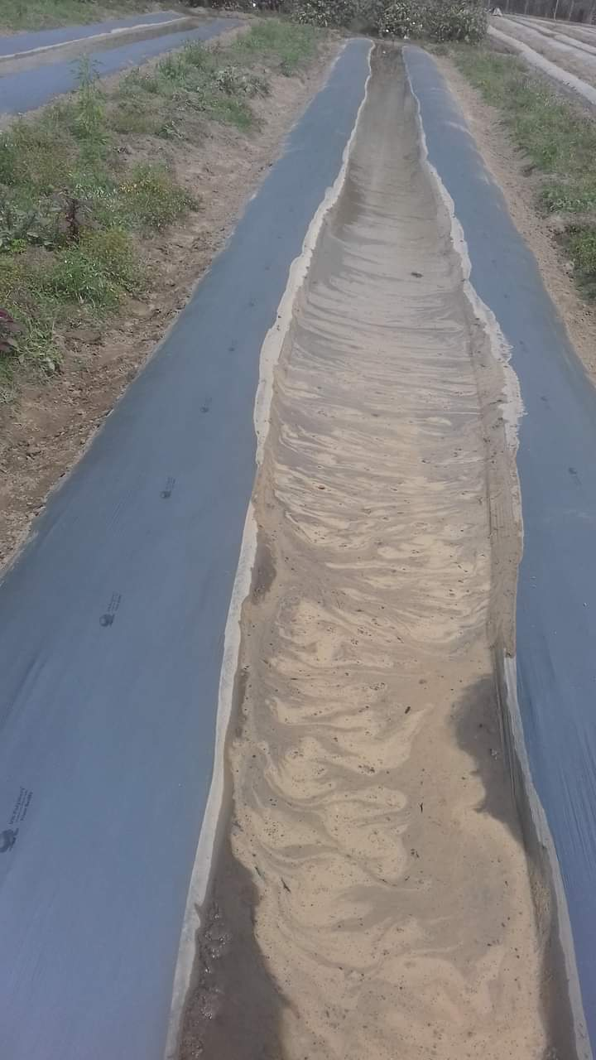
অধ্যায়ঃ কৃষি উপকরণ
পাঠ -৪ঃসেচ

Slide 4
শিক্ষণফলঃ
সেচ কী? বর্ননা করতে পারব।
সেচের পানির উৎস গুলো বর্ননা করতে পারব।

Slide 5
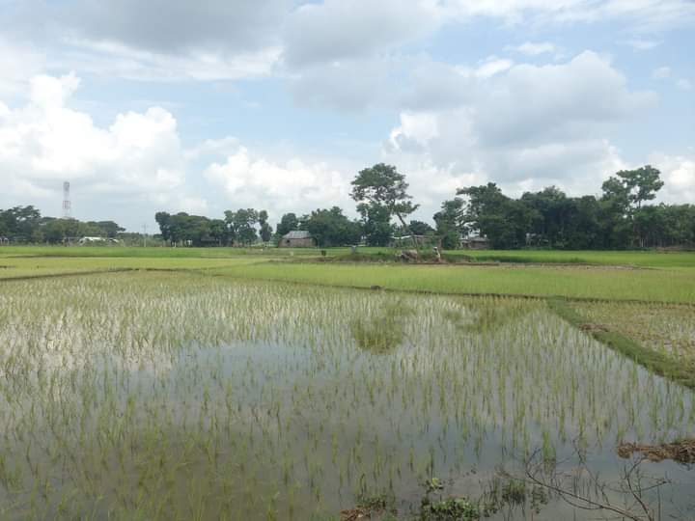
স্বাভাবিক জমির ফসল।

Slide 6
খরা কবলিত জমির ফসল

Slide 7
সেচের পানির উৎস ২টি ১।ভূ-পৃষ্ঠস্থ পানি ২।ভূ-গর্ভস্থ পানি
নদী,খাল বিল,হাওর,বাওর, পুকুর প্রভৃতি পানির উৎস।বৃষ্টি পাতের কারণে প্রধানত এসব পানি জামা হয়।

Slide 8
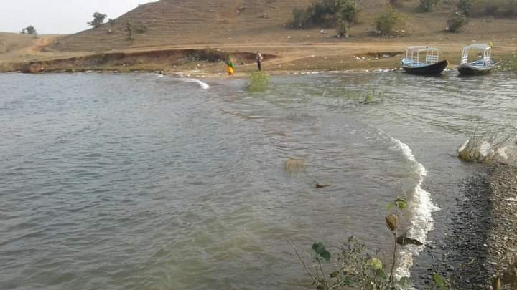
ধান ক্ষেতে সেচের পানির উৎস।
নদী

Slide 9
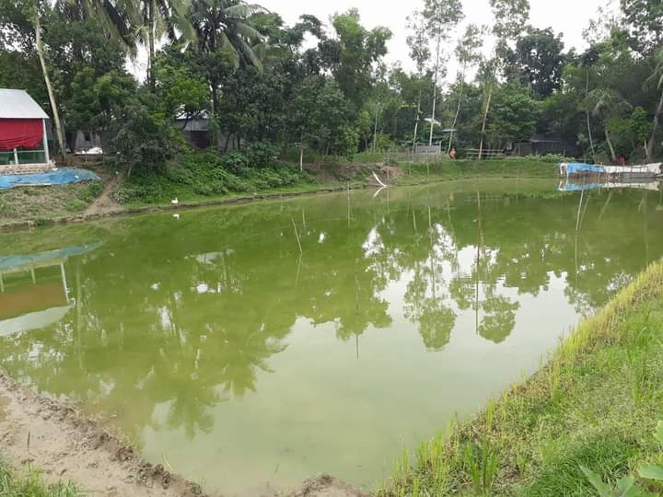
ধান ক্ষেতে পানির উৎস।
পুকুর
পুকুর

Slide 10
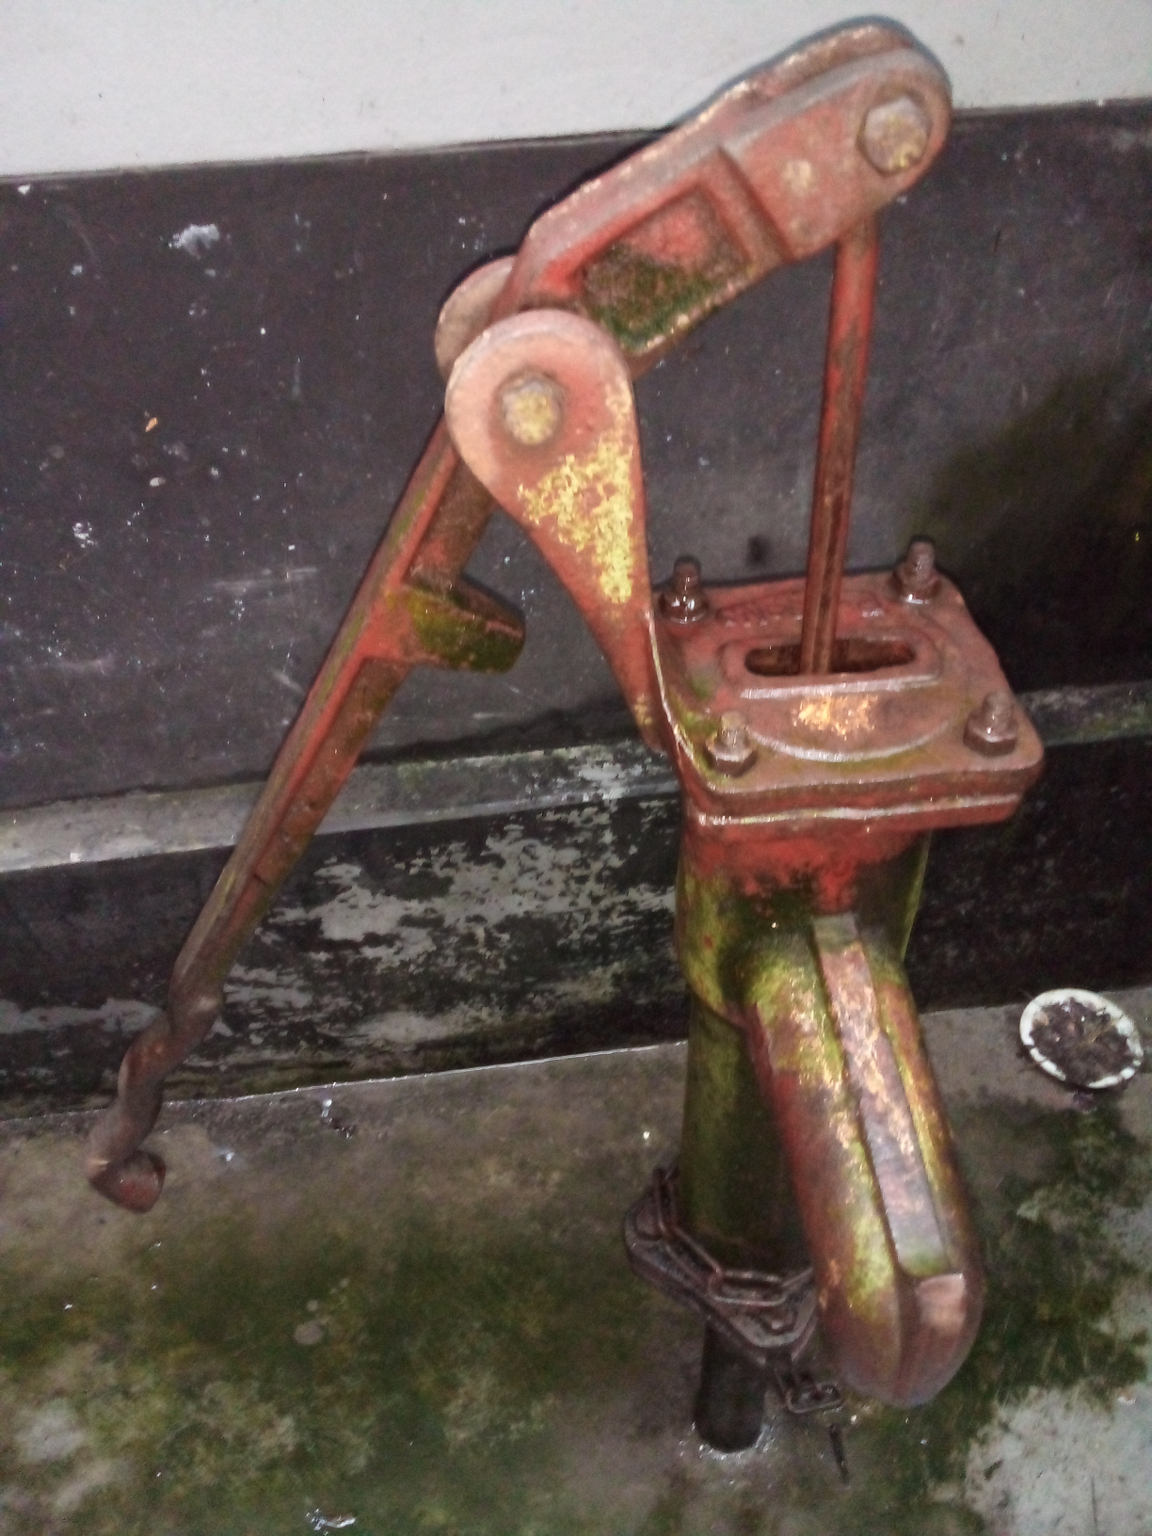
ধান ক্ষেতে পানির উৎস।
নলকূপ

Slide 11
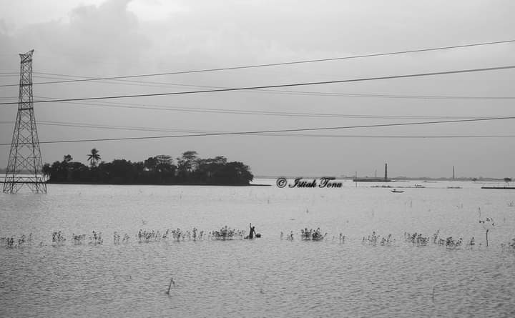
ধান ক্ষেতে পানির উৎস।
হাওর

Slide 12
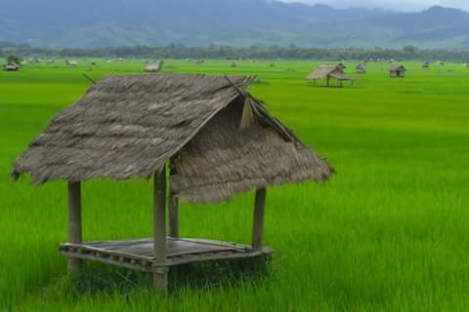
ধান ক্ষেত।

Slide 13
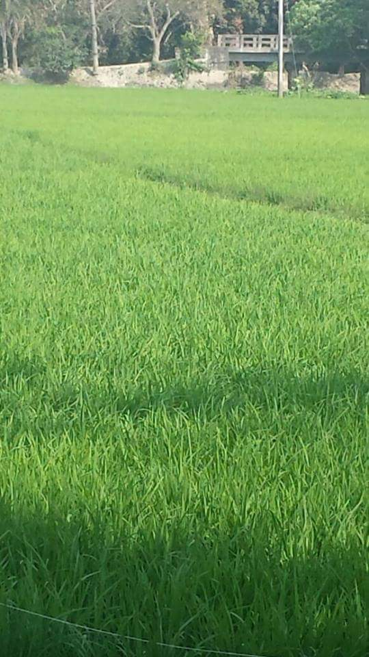
আল্লাহ হাফেজ।

